Slide 1

Bài 96
HÌNH TRÒN, TÂM,
ĐƯỜNG KÍNH, BÁN KÍNH
(Sách giáo khoa Toán 3 - Tập hai - Trang 12)

Slide 2

Thứ … ngày … tháng … năm ….
Bài 96
Hình tròn, tâm, đường kính, bán kính

Slide 3


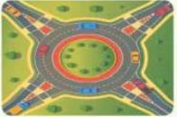


Khám phá
Vòng xuyến giao thông cho ta biết hình gì?
Vòng xuyến giao thông cho ta biết về hình tròn

Slide 4


a) Tâm , bán kính, đường kính của hình tròn
Trong hình bên:
O là tâm hình tròn.
OC là bán kính. AB là đường kính hình tròn.
Trong hình tròn bên:
O là trung điểm của đường kính AB.
Các bán kính có độ dài bằng nhau.
Độ dài đường kính gấp 2 lần bán kính.
C
A
B
O
Ngoài OC là bán kính, em hãy tìm những bán kính khác trong hình.”

Slide 5

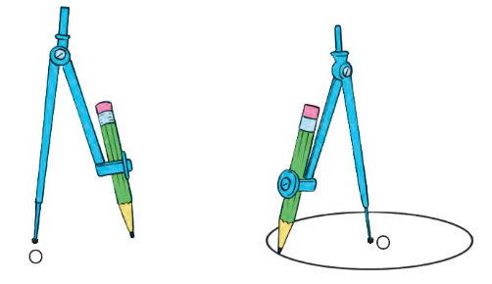
b, Vẽ đường tròn

Slide 6


Slide 7

THỰC HÀNH
LUYỆN TẬP

Slide 8
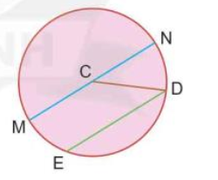
Hoạt động
Bài 1: Đ - S?
Cho C là tâm của hình tròn trong hình bên.
a) DE là đường kính của hình tròn.
?
S
b) MN là đường kính của hình tròn.
?
Đ
c) CD là bán kính của hình tròn.
?
Đ

Slide 9
Bài 2: Cho biết đoạn thẳng CD của hình tròn trong bài 1 có độ dài bằng 3 cm.
Hãy cho biết độ dài bán kính của hình tròn đó.
Hãy tính độ dài đường kính của hình tròn.
Bài giải:
a) Độ dài bán kính của hình tròn đó là 3cm.
b) Vì bán kính CD = CN, mà C là trung điểm đường kính MN nên CD = CN = CM.
Vậy độ dài đường kính của hình tròn là.
3 + 3 = 6 (cm)
Đáp số: 6 cm

Slide 10
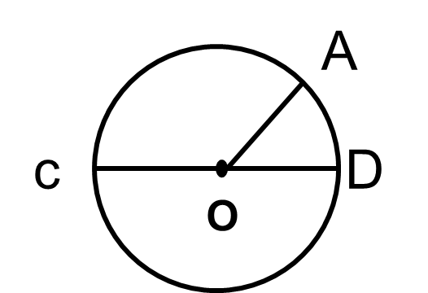
Luyện tập
Bài 3: Dùng com pa vẽ 1 đường tròn trên giấy kẻ ô li.

Slide 11

Độ dài các bán kính có bằng nhau hay không?

Slide 12

Em cần nhớ
1
Xác định số đoạn thẳng của mỗi đường gấp khúc
2
Xác định số đo mỗi đoạn thẳng
3
Xác định độ dài đường gấp khúc
(Tổng độ dài các đoạn thẳng)

Slide 13

DẶN DÒ
1.
2.

Slide 14

Chúc các em
học tốt

Slide 15



Tạm biệt các em!

